Slide 1
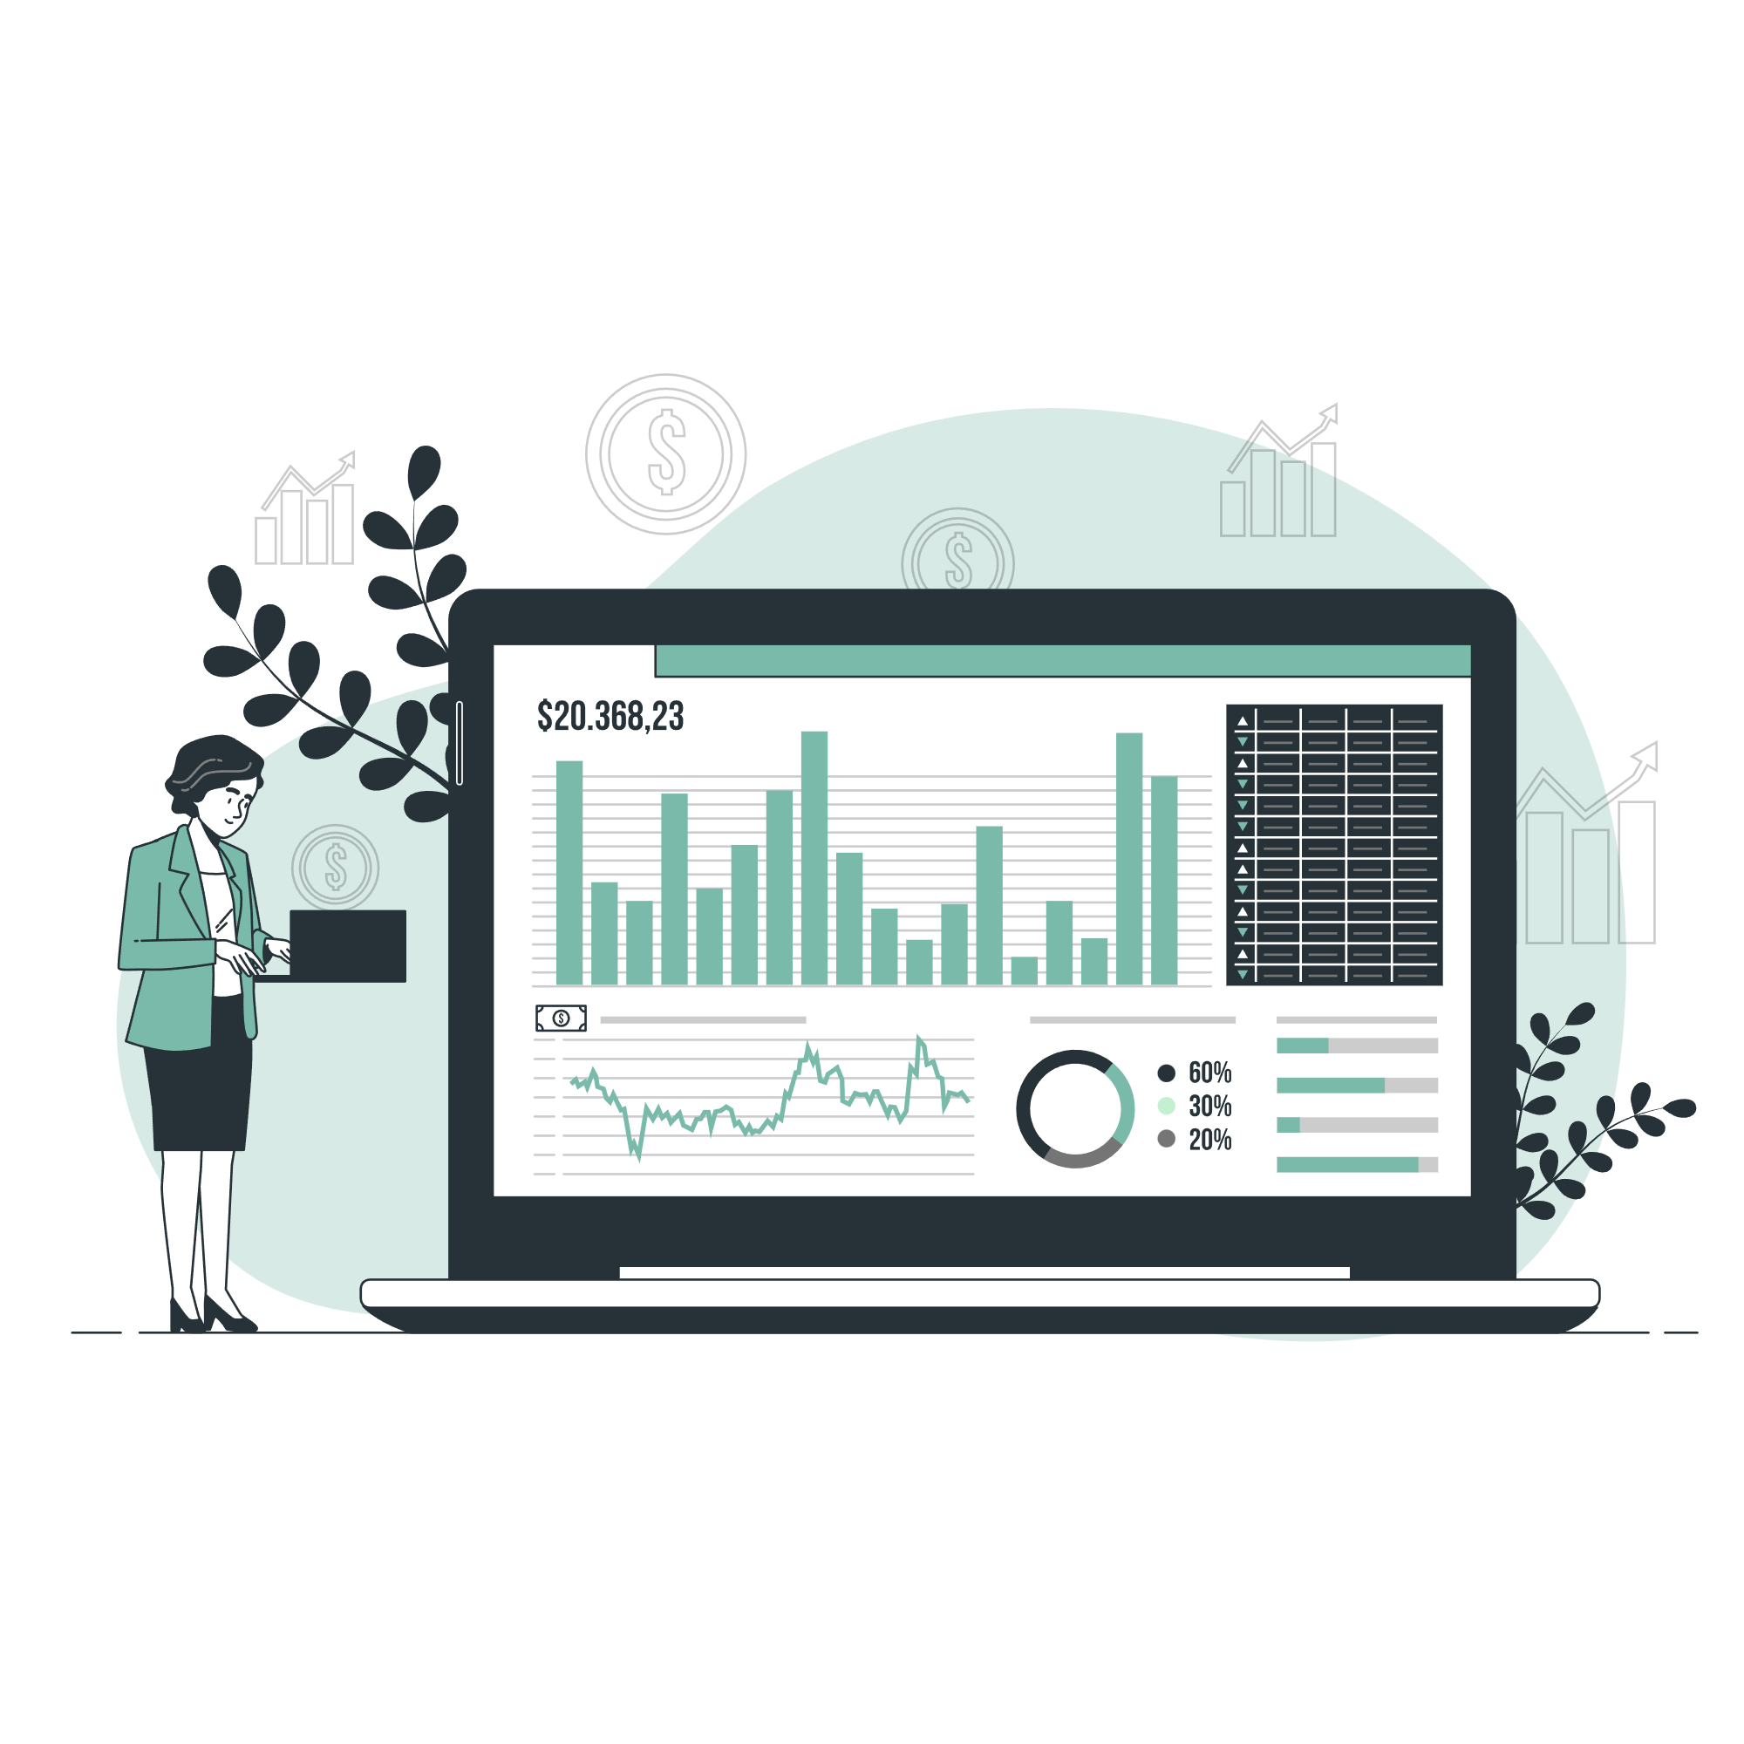
Inteligência Artificial para Dados Políticos e Sociais: Possibilidades, Ferramentas e Rotas de Análise.
Ministrante: Zara de Souza
LabPol | UFSCar 2025

Slide 2
PROGRAMAÇÃO
PARTE TEÓRICA
De que I.A estamos falando?
O que é PNL? Principais conceitos
Abordagem Text as a Data
INTERVALO
Coletar Proposições Legislativas Via API
Preparar Texto
Classificar Tema e Sentimento
Contar/Visualizar
PARTE PRÁTICA
Parte Teórica
De que IA estamos falando?
Introdução à Inteligência Artificial
O que é PNL
(VAI TER MAIS TÓPICOS)
Intervalo – 20min
Parte Prática
• Coletar proposições legislativas via API
• Preparar texto
• Classificar tema e sentimento
• Contar/visualizar.

Slide 3

RODADA DE APRESENTAÇÃO
Abra o microfone e compartilhe:
Seu nome
Curso/programa de pós-graduação
Tema de pesquisa
Conhecimento em análise de dados

Slide 4
Introdução à Inteligência Artificial De que IA estamos falando?
Não é ChatGPT/conversação geral: Nosso foco não é “perguntar a um chatbot o que ele acha” de um projeto de lei.
É IA aplicada a texto (PLN) para análise reprodutível: Transformar ementas/inteiros teores em dados estruturados e métricas.
Escopo: “IA estreita” (narrow AI) para tarefas específicas: Buscar, limpar, classificar, rotular e agregar textos com regras e modelos simples.
Ferramental: APIs da Câmara dos Deputados + Python (ou R) + modelos pré-treinados. Ex.: análise de sentimento, dicionários/keywords, classificadores básicos.

Slide 5


Introdução à Inteligência Artificial O que é IA?
I.A
(Inteligência Artificial)
I.A Generativa
(GenAI)
Conjunto de técnicas para executar tarefas “inteligentes” (classificar, prever, decidir, entender linguagem).
Raízes: lógica/estatística do início do séc. XX; campo formalizado em 1956 (Conferência de Dartmouth).
Ondas:
regras/sistemas-especialistas →
aprendizado de máquina → deep learning
Exemplos de I.A “não-generativa”
Filtro de spam, algoritmo de recomendação, detecção de fraude, reconhecimento de fala/face, previsão de risco, ranqueamento de busca.
Subconjunto da IA que gera conteúdo novo (texto, imagem, áudio, código) aprendendo padrões dos dados.
Modelos típicos:
LLMs (GPT, Llama) e difusão (imagens). ChatGPT é aplicativo de GenAI conversacional.
Diferenças práticas
Saída:
IA clássica → decide/classifica
GenAI → gera conteúdo
Dados:
IA clássica → estruturados/rotulados
GenAI → grandes corpora não-estruturados
Avaliação:
IA clássica → acurácia/ROC
GenAI → qualidade do texto/imagem (avaliação humana + métricas)
Para este curso
Foco em IA aplicada a texto (PLN) para buscar, rotular e analisar proposições; GenAI aparece apenas como contexto.

Slide 6
Técnicas com IA (mapa do território)
Regras/heurísticas
ML clássico
IA generativa
São dicionários , regex simples, transparentes, ótimas para baseline.
Exemplos de uso:
Codificar manifestos por dicionários (economia/ valores); detectar menções a atores, CF/leis; triagem de ofícios e emendas.
PLN supervisionado/não-supervisionado: Classificar, agrupar, medir similaridade.
Exemplos de uso:
Classificação de fake news/hate speech
Supervisionado (classificação): tweets de deputados → posição/tema/valência;
Não-supervisionado (descoberta): tópicos em discursos/PLs/tweets
Detecção de anomalias em doações/despesas de campanha
Agrupamento por similaridade (k-means/ HDBSCAN) por assunto (ex.: jurisprudência)
LLMs: gerar/resumir texto; útil como apoio, não como evidência principal.
Exemplos de uso:
Sumarizar blocos de audiências públicas;
Rascunhar codificação inicial de respostas abertas;
Geração de hipóteses para análise qualitativa.

Slide 7



O que é PLN Processamento de Linguagem Natural
Definição: subárea da IA que faz o computador entender/ analisar/gerar linguagem humana.
Entrada → Saída: textos (ementas, discursos, tweets) → rótulos, medidas, entidades, semelhança ou resumos.
Peças básicas: tokenização, n-grams, BoW/TF-IDF, embeddings, lematização (cuidado com perdas de sentido).
Tarefas comuns: classificação (tema/sentimento/posição), NER (pessoas/partidos/órgãos/leis), tópicos, busca semântica/ similaridade.
Por que importa na Ciência Política: quantificar agenda, tom, atores e sua evolução temporal de forma reprodutível.

Slide 8
PLN Principais Conceitos
Pré-processamento consciente
Como limpar os textos sem perder o contexto?
Manter/
normalizar
Expressões multi-palavra
Siglas e nomes próprios
minúsculas; acentos padronizados; negações (“não”, “sem”); números/leis (ex.: 11.340/2006).
violência_doméstica, licença_maternidade.
mapear (PL/PEC/STF/MJSP; partidos/órgãos).
Lematização
Stopwords
Log de decisões
preferir a leve; evitar stemming agressivo.
usar com parcimônia; não remover termos substantivos (ex.: “contra”, “de”).
documentar escolhas para reprodutibilidade.

Slide 9
PLN Principais Conceitos
Unidades & representação (tokenização, n-grams, BoW/TF-IDF, embeddings)
Para o algoritmo, texto é vetor de números. Como construímos esse vetor?
Tokenização
n-grams
BoW/TF-IDF
Quebrar em unidades (‘Lei’, ‘Maria’, ‘da’, ‘Penha’). Podemos preservar expressões (‘violência_doméstica’) para não perder sentido.
Pares/trios de palavras capturam contexto curto (‘violência contra’, ‘licença maternidade’).
Contagem e peso de termos; TF-IDF destaca palavras características de um documento, ótimo para classificação e busca.
Embeddings
Lematização
Tokens → não, amplia, licença_maternidade
n-grams → não_amplia, licença_maternidade.
TF-IDF dá peso alto para licença_maternidade;
embeddings → colocam o texto perto de outros sobre direitos das mulheres.”
Vetores densos que capturam semelhança semântica; ‘feminicídio’ fica próximo de ‘violência de gênero’. Úteis para busca, cluster e melhorar classificadores.
Reduzir ‘votando’, ‘votou’ → ‘votar’.
Cuidado: em textos jurídicos/políticos, agressividade no pré-processamento pode apagar nuances (não remover ‘não’, manter números/leis).

Slide 10
PLN Principais Conceitos
Tarefas típicas do PLN
Classificação, modelagem de tópicos e reconhecimento/assimilação
Classificação
Modelagem de tópicos (LDA/NMF):
Busca semântica / Similaridade
atribuir rótulos - tema (segurança, saúde), sentimento/valência (positivo/negativo/ neutro), posição (pro/contra).
descobrir temas latentes em PLs/ discursos/tweets e acompanhar a evolução temporal desses temas.
achar documentos ‘parecidos’ (por TF-IDF/embeddings). Ex.: quais proposições são semelhantes a um PL de referência?”
NER (Reconhecimento de Entidades):
Similaridade/tópicos para explorar e montar o corpus;
NER para extrair autores/partidos/leis e enriquecer dados;
Classificação para produzir métricas (tema/valência/posição) e comparar partidos/tempos.
identificar pessoas, partidos, órgãos, leis;

Slide 11
Abordagem Text as Data
Ideia Central
Tratar texto como variável observável para inferir fenômenos políticos.
Ideia central: tratar texto como variável observável (contagens/medidas) para inferir fenômenos políticos.
Pipeline de pesquisa: pergunta → desenho (unidade, período, corpus) → medição (dicionários/rotulagem/temas oficiais) → validação (face/construct) → análise (descritiva/causal).
Instrumentos de medição: dicionários (ex.: violência de gênero), classificadores simples, temas da Câmara (endpoint) como rótulo-âncora.
Boas práticas: transparência (código/dados), documentação de decisões, replicabilidade.
Limites: proxies imperfeitos; necessidade de checagem qualitativa e revisão humana.

Slide 12
Por que importa na Ciência Política
A política é verbo e texto: agendas, disputas e justificativas aparecem em proposições, discursos, notícias, redes sociais.
O PLN permite:
Quantificar a agenda (o que cresce/declina ao longo do tempo);
Medir tom/valência e mudanças de enquadramento;
Mapear atores (quem cita quem, quais órgãos/leis entram em pauta);
Fazer isso de forma reprodutível e auditável: do corpus à métrica, cada passo é documentado.

Slide 13
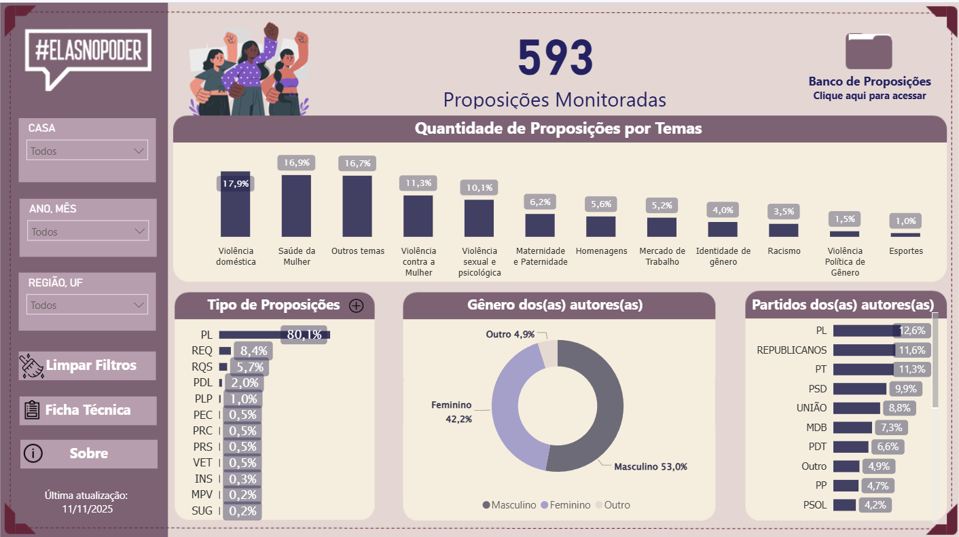

Caso Prático Monitoramento do Legislativo da ONG Elas No Poder
Monitora, em tempo (quase) real, a tramitação de proposições na Câmara dos Deputados e no Senado Federal, consolida os dados em uma Planilha.
Esse projeto automatiza a coleta de proposições, classifica por tema, atualiza planilhas no Google Sheets, abastece um Dashboard em Power BI e dispara um boletim semanal por e-mail.

Slide 14



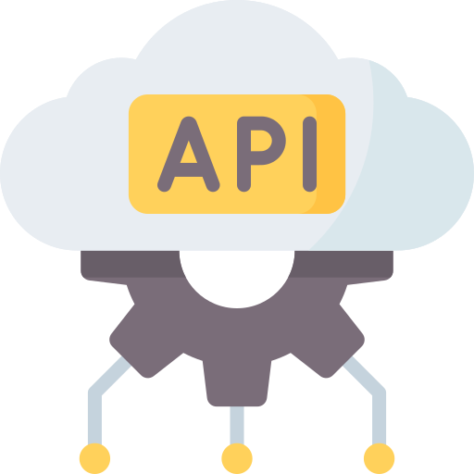
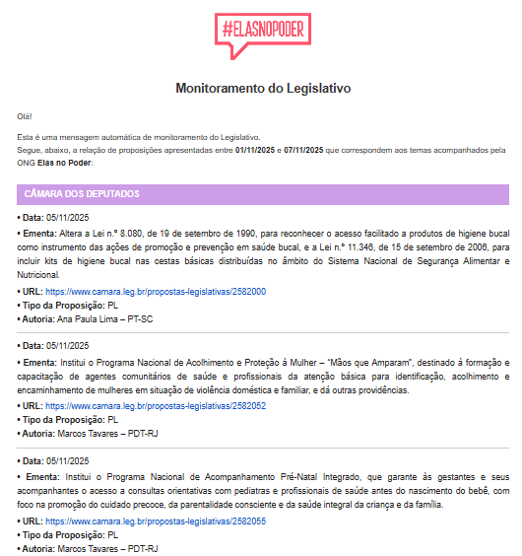


Arquitetura do Projeto Monitoramento do Legislativo da ONG Elas No Poder
Dados são visualizados no dashboard do Power Bi com atualização diária
Planilha Google com lista de palavras-chaves e temas.
Scripts em JavaScript coletam os dados diretamente na Planilha Google via API da Câmara e do Senado
Os scripts modelam os dados e organiza em uma nova aba da Planilha Google para serem lidos no Power Bi
Relatório semanal é enviado por e-mail semanalmente com a lista das proposições da semana
Acesse o projeto no GitHub.
Clique aqui

Slide 15



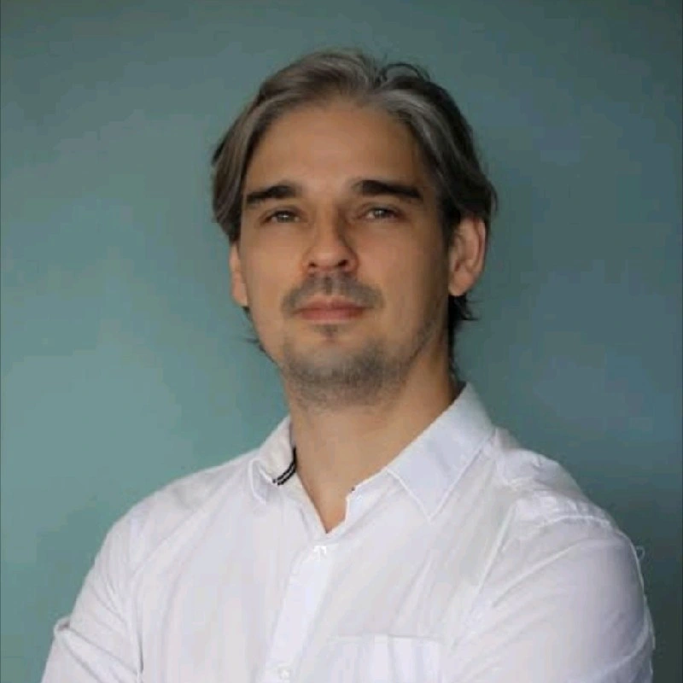
Profissionais e Trilhas de estudo
Teo Calvo
Fernanda Peres
Youtube Teo me Why
Canal com foco em ferramentas de dados para Cientistas e Analistas de dados ensinados de forma prática, muitas vezes em lives de projeto “mão na massa”.
Instagram EstatisticaAplicada
Explica estatística aplicada a problemas reais e acadêmicos, utilizando principalmente linguagem R; útil para quem vem das ciências sociais.
Andre Yukio
Prof. Dalson Figueiredo
Youtube Universidade dos Dados
Conteúdo acessível para entrar em dados: fundamentos, prática guiada e formação orientada a portfólio (inclui bootcamps e trilhas).
Linkedin Dalson Figueiredo
Cientista político e professor na UFPE, com foco em métodos quantitativos, transparência e replicabilidade em pesquisa. Compartilha materiais práticos para pesquisa aplicada (automatização de revisão, índices, análise de texto).

Slide 16




Obrigada!
zarapdesouza@gmail.com
linkedin.com/in/zaradesouza/
github.com/zaradesouza

